Slide 1
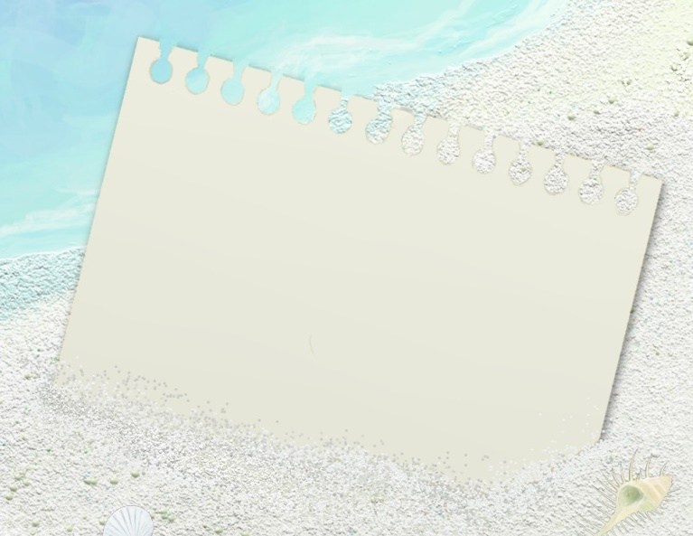
グループワーク
―記憶障害に対処する―
第３回

Slide 2
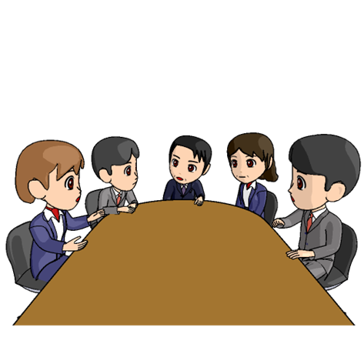
効果的に受講するために
積極的、自主的に参加する
他の人の発言は最後まで聞く
人の良いところをほめる
メモを取る習慣をつける
宿題を忘れないように工夫する
資料を繰り返し熟読する
学んだことを日常生活で繰り返し実践する

Slide 3
前回の内容
１.脳と記憶 【講義】
２.メモの使い方 【補完手段】
３.道順を記憶する 【補完手段】
４.運動の重要性 【生活習慣】

Slide 4
宿題の報告
１．スケジュール帳を持ってくる
２．生活に運動を取り入れる
３．「うれしかったこと、楽しかったこ
と」の写真を１枚持ってくる
４．資料を読んで復習する

Slide 5
本日の内容
１．記憶のプロセス 【講義】
２．過去のことを思い出す 【補完手段】
３．これからすることを覚えておく【補完手段】
４．食べ物と栄養 【生活習慣】

Slide 6
記憶のプロセス
講義③
講義
どのように記憶されるのか

Slide 7
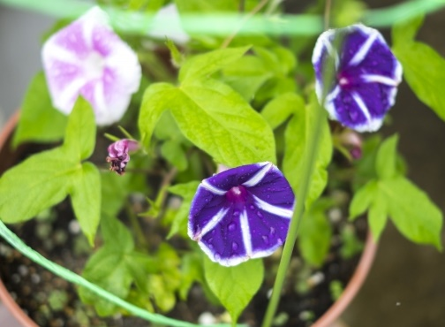
どのように記憶のステップが進むのか？
記銘（encoding）
保持（storage）
想起（retrieval）
「アサガオを見たとき」を例に考えてみます。

Slide 8
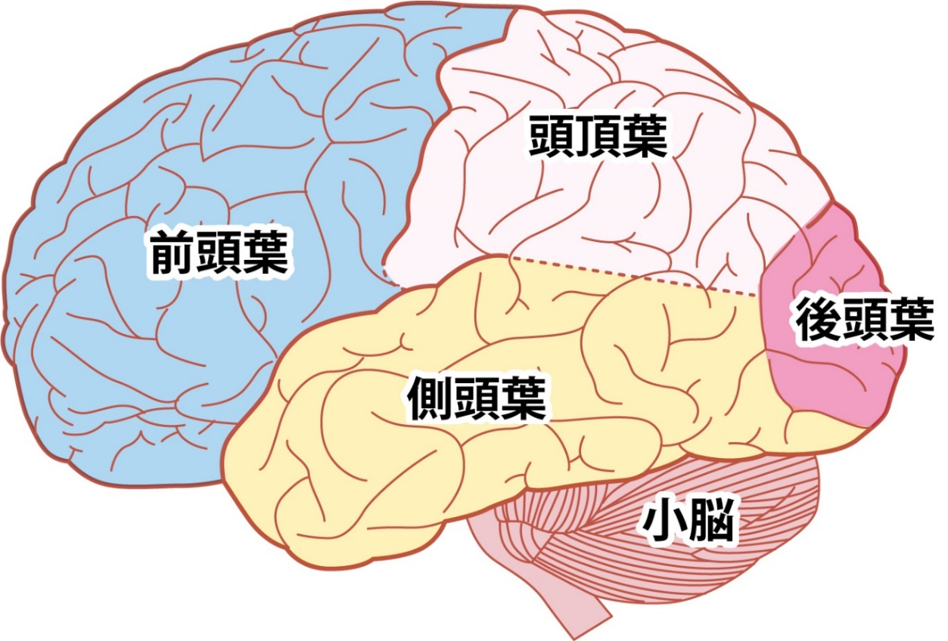

記銘
（encoding）
何だろう？
目でみた情報は、まず後頭葉に送られます。

Slide 9
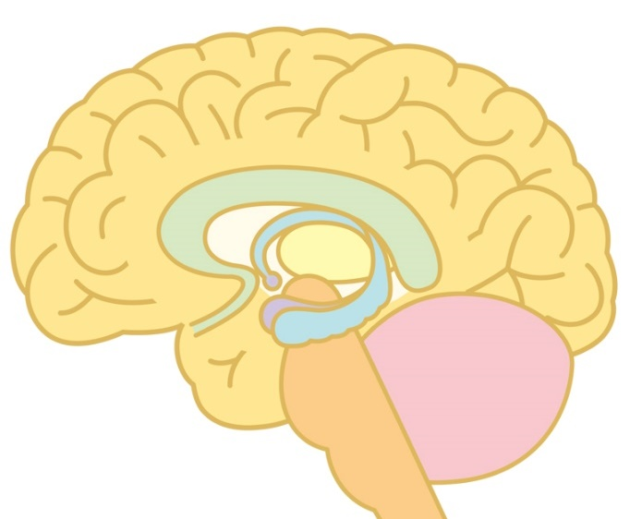
記銘
（encoding）
家の庭に
咲いてた
アサガオという名前
海馬
・後頭葉から脳のさまざまな場所に情報が送られ、「どこにあったか？」「それは何か？」などの情報が処理されます。
・処理された情報が海馬に送られます。

Slide 10
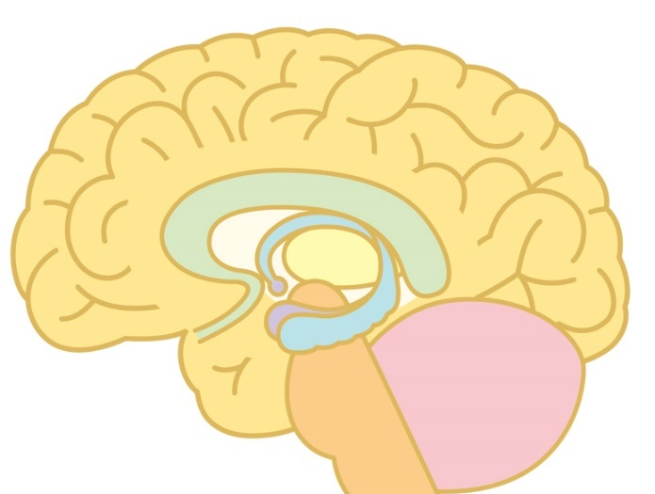
記銘
（encoding）
保持
（storage）
おばあちゃんの家でも同じ花を見た
夏に咲いていた
きれいな花だなあ
海馬
・海馬は、新しい情報を、他の情報にリンクしていきます。

Slide 11
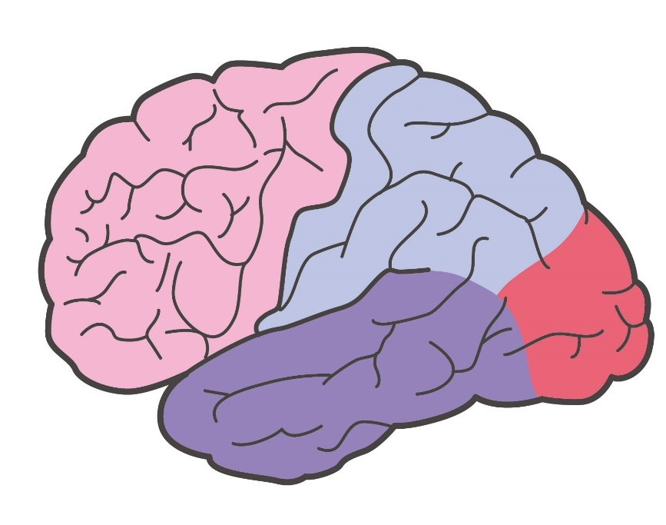
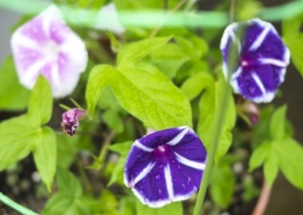
保持
（storage）
きれいなアサガオを見た場所
ヒルガオ科の植物
知識
空間
感情
小学校の頃、育てたアサガオの花が咲いて嬉しかった
視覚
名前
アサガオ
・様々な情報がリンクして保持されていきます。
・最終的に、情報は皮質と呼ばれる脳の外側の部分に保存されます。

Slide 12


想起
（retrieval）
・その後、アサガオを見たり、名前を聞いたりすると、前頭葉がアサガオについての知識や経験したこと、感情などの情報を検索します。

Slide 13

想起
（retrieval）
理科の授業で習った…
おばあちゃんが好きだった…
小学校で育てた…
アサガオだ！
・前頭葉から情報を受け取った脳の様々な部位が、アサガオに関連する記憶を思い出します。

Slide 14
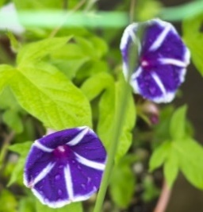
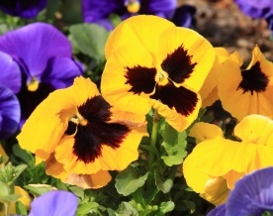
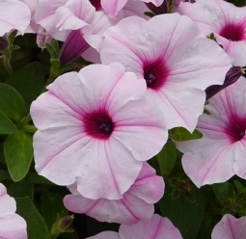
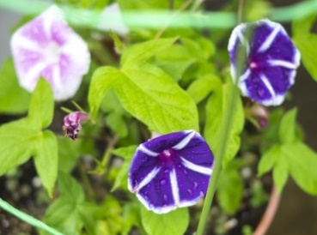
脳の機能がダメージを受けたときの例①
？
？
？
脳の後側の視覚皮質に損傷を受けた場合、似たものの見分けができなくなってしまう可能性があります。

Slide 15
脳の機能がダメージを受けたときの例②
？
？
？
前頭葉に損傷を受けた場合、情報の検索がうまくいかずにいろいろなことが思い出せなくなってしまうことがあります。

Slide 16

立ち上がってストレッチ!

Slide 17
過去のことを思い出す
補完手段③－１
補完手段
「再認」「記憶の痕跡をたどる」「写真をつかう」

Slide 18

記憶の技:「再認」
例：昨日何を食べた？
焼きそば…でもない
コロッケ…じゃないな
カレー…は違うし
そうだ、ラーメンだ！
ＹＥＳかＮＯで答えられる質問を自分にしていくことで思い出しやすくなる。

Slide 19

記憶の技:「記憶の痕跡をたどる」
例：携帯電話が見当たらないとき
最後にどこで使った？
最後に使ったのはいつ？
そのとき誰かいた？
そのとき何をしていた？
同じ状況に立ち戻れるとより思い出しやすい
～最後に携帯電話を使った場所から順番に同じ
行動をしていく、等

Slide 20
練習：複数の物を思い出す
「再認」や「記憶の痕跡をたどる」といった記憶の技を使って、第１回の宿題だった１０個の物の名前を思い出して、書き出してみましょう。

Slide 22
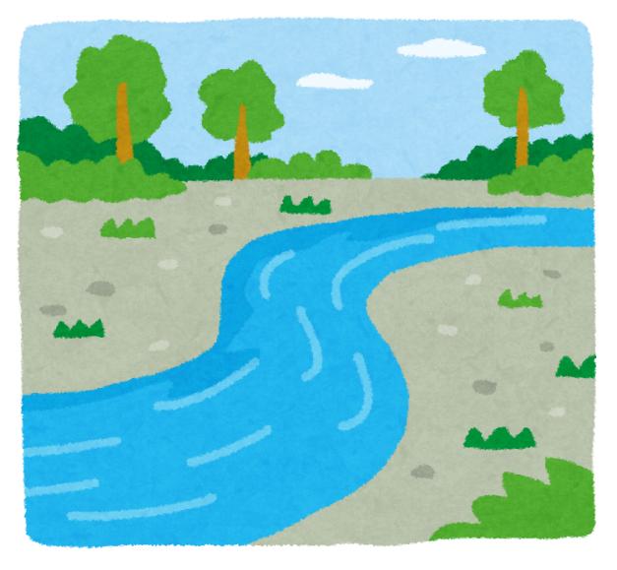
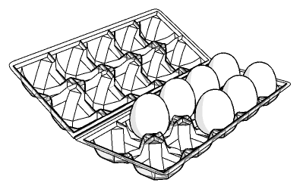
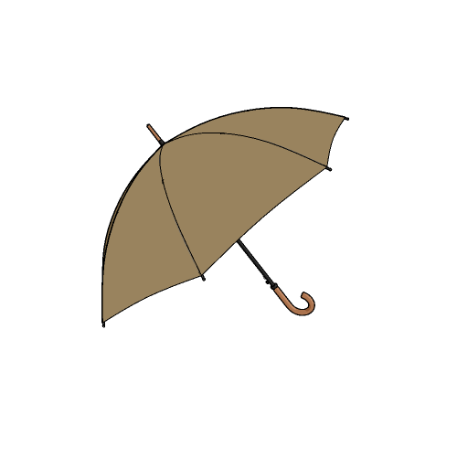
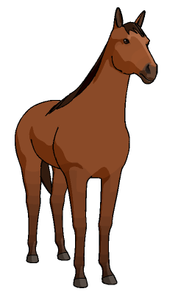

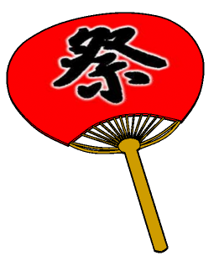
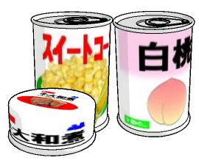
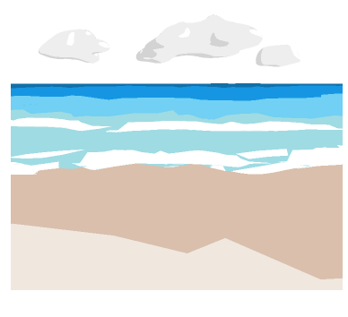
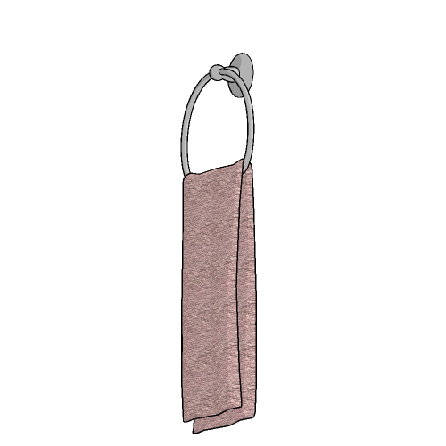
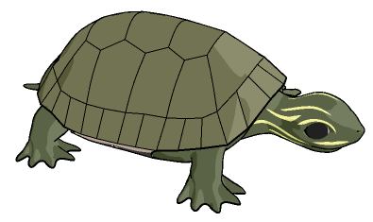

Slide 23
記憶の道具：写真
宿題で持ってきた写真を用意します。
一人ずつ順番に写真を見せ、簡単な説明をします。
他の人は話している人に対して、そのときのことを思い出すヒントとなるような質問をします。

Slide 24
意見交換
写真をつかうことで、思い出しやすくなる効果はありましたか？

Slide 25
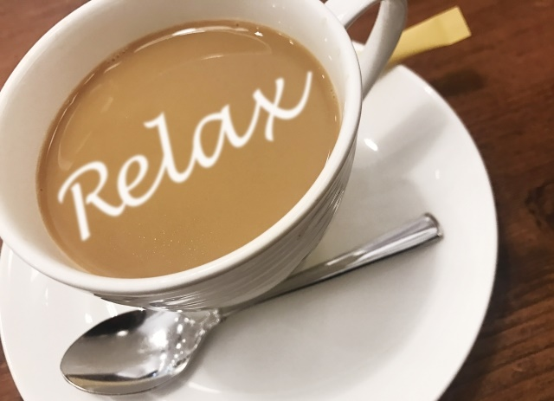
休憩

Slide 26
これからすることを覚えておく
補完手段③－２
補完手段
「スケジュール帳」「ふせん」「アラーム」「物理的リマインダ」

Slide 27
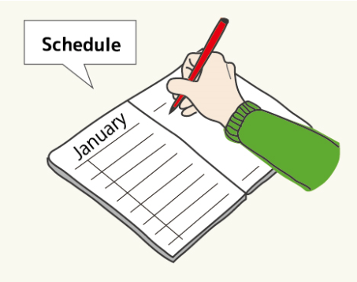
これからすることを覚えておく
過去
現在
未来
行動しようと決めた時
明日、〇〇に電話をかけようと決める。
実際に行動する時
〇〇に電話をかける
何かをしようと意図した時と、実際にするときの間に時間のズレがある。
覚えておく必要が生じる。

Slide 28
様々な道具の紹介
  これからすることを覚えておくために
  使える、様々な道具を紹介していきます。
  スケジュール帳
  ふせん
  アラーム
  物理的リマインダ

Slide 29
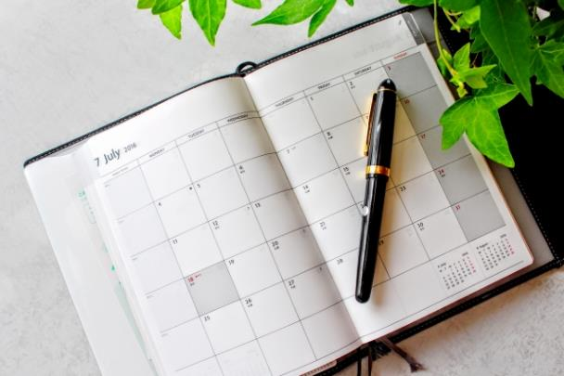
記憶の道具：スケジュール帳
スケジュール帳の使い方のヒント
自分に合ったスケジュール帳を用意する。
（大きさ、形、〇月はじまり、〇曜日はじまり…）
１冊のスケジュール帳に情報を集約する。
手帳のどこに何を書くか
決めておく

Slide 30
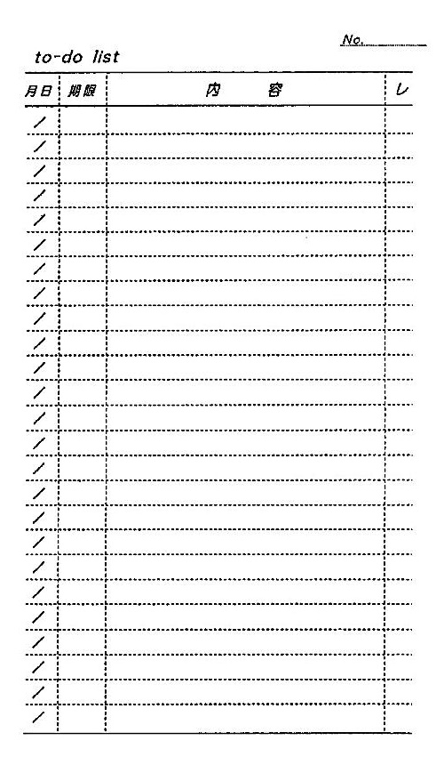
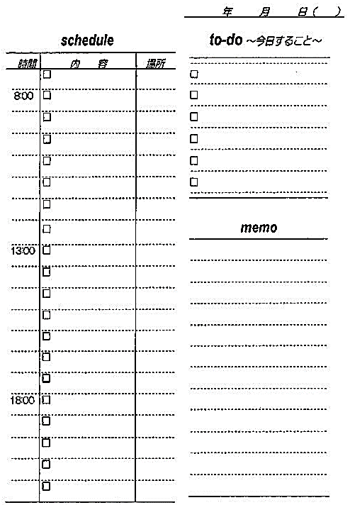
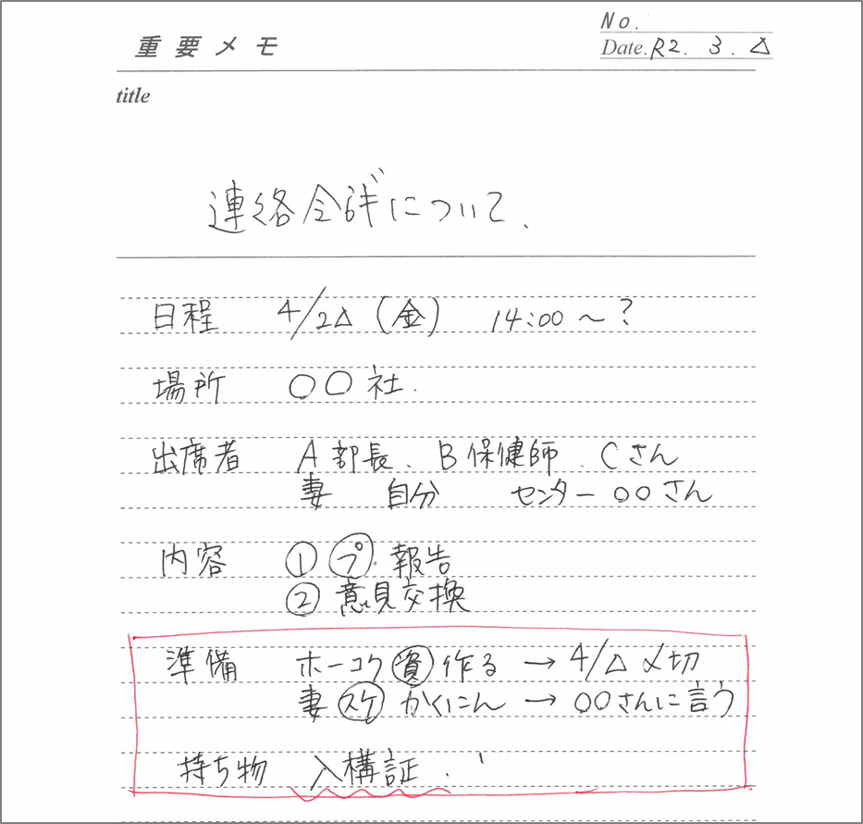
例：メモリーノート
【基本構成】
①スケジュール To-doリスト ③重要メモ
To-doリスト
1日のスケジュール
重要メモ
タイトルをつける
記入した月日
期限：いつまで
にするか
To-Doをスケジュール表に落とし込む
ポイントを簡潔に
するべきことの内容
終えたかどうかのチェックㇾ
囲むなど、目立たせる

Slide 31
スケジュール帳の記入例

Slide 32
スケジュール帳を書くときのポイント
メモ帳とペンを常に持ち歩く。
すぐ書く！
20分で42％
1時間で56％
1日後で74％忘れてしまう
Ebbinghaus,1885/1913；Baddeley et al2014

Slide 33
意見交換
どんなスケジュール帳を使っていますか？
どんなスケジュール帳が自分に合っていますか？

Slide 34
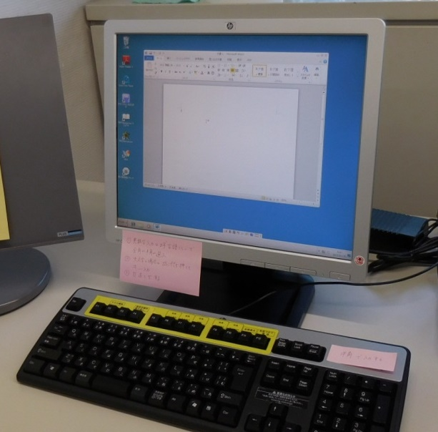
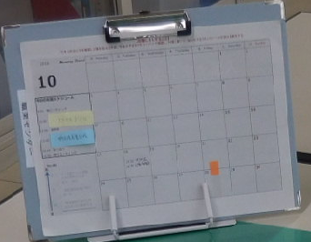
記憶の道具：ふせん
ふせんの長所
目立つ場所に貼ることができる
スケジュール帳などに貼れる
短いメモに適している
終わった後ではがせる
ふせんの短所
はがれてなくなってしまう
長いメモには適していない

Slide 35
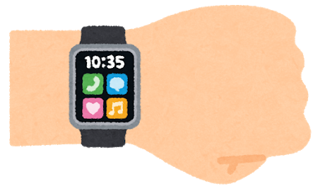
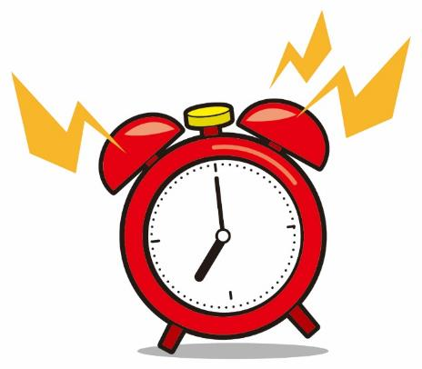
記憶の道具：アラーム
アラームにも様々な種類がある。
時計（腕時計、置き時計）
携帯電話
キッチンタイマー
洗濯機などのアラーム など
役に立つとき
朝起きる
出かける／帰りの時間を知る
休憩のタイミングを知る など

Slide 36
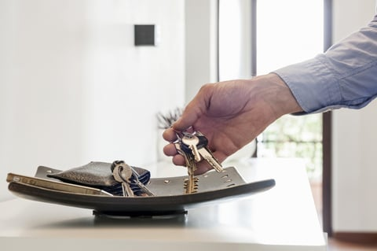
記憶の道具：物理的リマインダ
必ず見るところに必要なものを置くことで、思い出せるようにすること。
冷蔵庫に注意書きをする
携帯電話にふせんを貼る
手に書いておく
など。

Slide 37
意見交換
次の作業を忘れないため使える記憶の道具はどのようなものがあるでしょう？
１ 毎日薬を飲むこと
２ 毎月の公共料金の支払
３ メールの返信

Slide 38
練習：今日の記憶問題
後で、３枚の写真を見せます
Ａの写真: 写真に写っている人数は？
Ｂの写真: 写真に写っている動物は？
Ｃの写真: 何をしている場面でしょう？
この問題を忘れずに覚えておいてください！

Slide 39
宿題:忘れずに電話する
来週の月曜日、担当のカウンセラーあてに電話をかける
電話番号 ０XX－XXX－XXXX
  自分の名前、電話することを忘れないようにするため使った補完手段を伝える

Slide 40
立ち上がってストレッチ!

Slide 41
食べ物と栄養
生活習慣③
生活習慣
食事が健康と記憶に及ぼす効果

Slide 42
意見交換
いくつあてはまりますか？
１ 今朝朝食を食べなかった
２ 昨日の夕食に野菜を食べなかった
３ 今日コーヒーかお茶を3杯以上飲んだ
４ 毎日おやつに甘いお菓子を食べる
（ドーナツ、チョコレート、クッキーなど）
５ コーヒーや紅茶に砂糖を10g（スプーン1杯）以上いれる
６ 先週全く魚を食べなかった
７ 昨夜就寝前1時間以内に夕食を食べた
個

Slide 43

脳は大食漢
脳の重量 体の２％
脳のエネルギー量 体の２５％

Slide 44
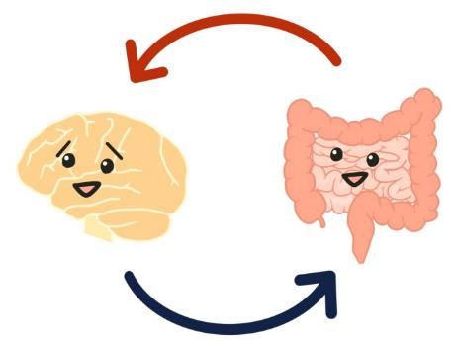
脳の機能を向上させる大切な食習慣
朝食をしっかり食べる
コレステロール値を下げる
ジャンクフードを避ける
多種多様なものを、適量食べる
水分の適切な摂取

Slide 45
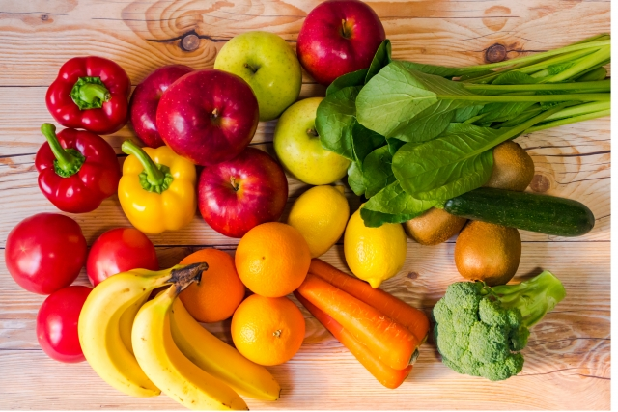
脳に良いといわれる食べ物
  ・緑黄色野菜や果物
  （ビタミンA、C、E）
  ・卵 （アセチルコリン）
  ・パン、シリアル、ナッツ、野菜
  (チアミン、葉酸、ビタミンB群)

Slide 46
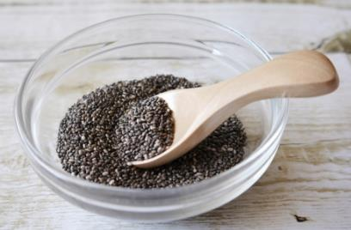
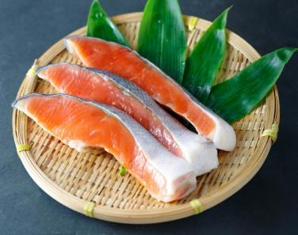
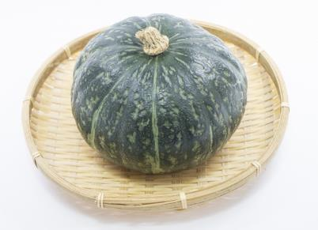
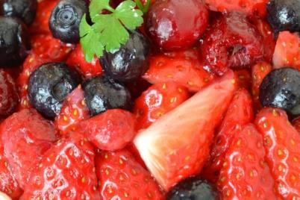
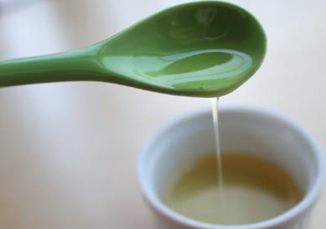
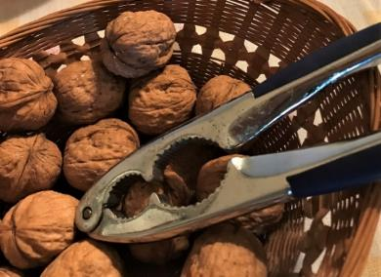
脳に良いといわれる食べ物
オメガ３脂肪酸が豊富な食品

Slide 47
宿題
  次回のグループワークまでに、魚、クルミ、亜麻仁油、チアシード、ベリー、カボチャのどれかを食べること

Slide 48
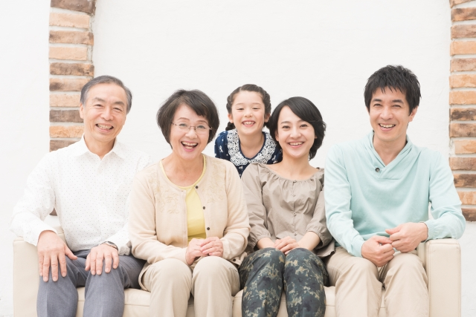
今日の記憶問題：Ａ

Slide 49
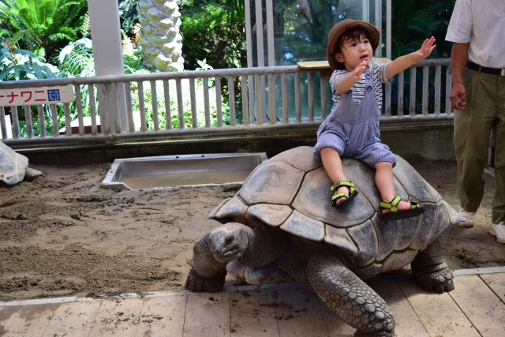
今日の記憶問題：B

Slide 50
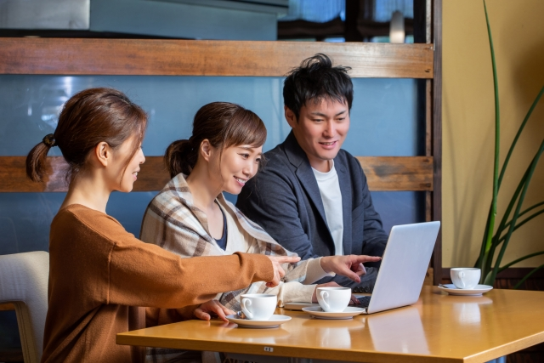
今日の記憶問題：C

Slide 51
今日の記憶問題の解答
Ａ：
Ｂ：
Ｃ：

Slide 52
第３回のまとめ
これからすることを覚えておくには、「スケジュール帳」「ふせん」「アラーム」「物理的リマインダ」などを使うことが有効
過去のことを思い出すには、記憶の技「再認」「記憶の痕跡をたどる」や、「写真」を見ることが有効
脳がうまく働くためには、ビタミンＡ、Ｃ、Ｅやオメガ３脂肪酸を含んだ食事が大切

Slide 53
今後の対策①
    手帳をなくしてしまったことに気が付きました。手帳を探すために、どんな記憶の技や方法が使えるでしょう？
  記憶の痕跡をたどる－最後に手帳を使ったのはいつか？何を書いていたか？使った後どうしたか？
  再認－机の上、電話の近く、など、手帳を持って行った可能性のある場所をいくつも思い浮かべてみる。
  最後に手帳を使った場所から、歩いた場所を順番にたどってみる。
  手帳を見なかったか近くの人に聞いてみる。

Slide 54
第３回 宿題のまとめ
１．月曜日に事務室に電話し（０XX－XXX－XXXX）
自分の名前と、電話をかけることを忘れないように
するため使った方法（補完手段）を伝える。
２．脳によい食品（魚、クルミ、ベリー類、かぼちゃな
ど）を食べる。
３．資料を読んで復習する。

Slide 55
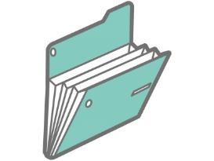
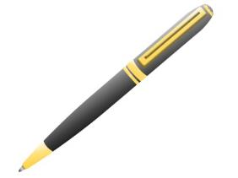
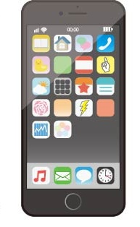
次回持ってくるもの
ファイル
筆記用具
スマートフォン等
（持っている人のみ）

Slide 56
次回の内容
電子機器を使う
ストレスと疲労
ストレスと疲労の管理
次回 月 日 時～

